Slide 1
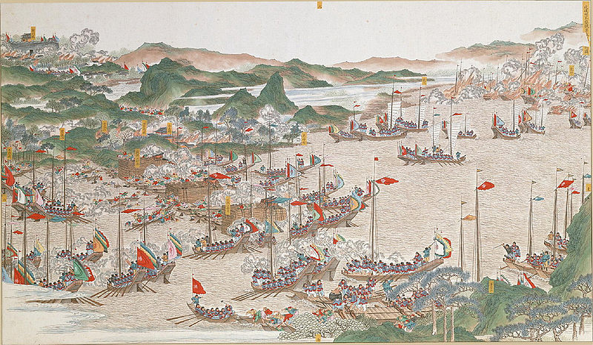
Тайпінське повстання (1850-1864)

Slide 2
Важке становище китайського народу після Першої опіумної війни
Посилення феодальної експлуатації, збільшення податків,
обезземелення селян
ПРИЧИНИ
Тайпінського повстання
Антинародна політика маньчжурської династії
Втручання європейських держав і США у внутрішні справи Китаю

Slide 3
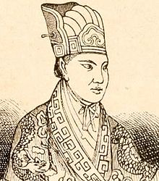
Керівник та ідеолог повстання Хун Сюцюань ще на початку 40-х років XIX ст. розробив релігійне вчення, в якому пропагував ідею рівності. Він мріяв про створення держави, де люди будуть співчувати і допомагати один одному в біді, жити за принципами моралі.

Slide 4
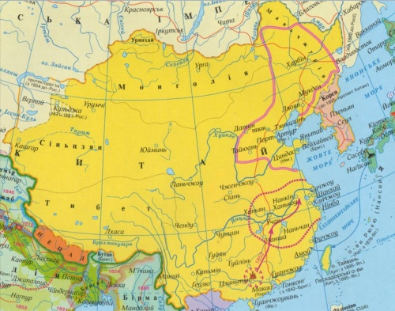
У грудні 1850 р. повстанці одержали першу велику перемогу над урядовими військами, а у січні 1851 р. проголосили про початок загального повстання з метою скинення маньчжурської династії та створення «тайпін тяньго» - Небесної держави великого благоденства. З того часу їх почали називати тайпінами. Столицею тайпінів стало м. Нанкін.

Slide 5
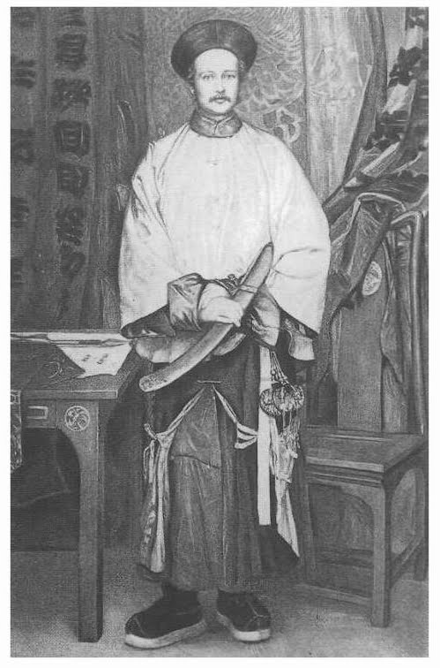
Тайпіни відрізали коси, що символізували покірність, і надівали на голови червоні пов'язки. Поступово рух набрав широкого розмаху селянської війни, спрямованої проти феодального гніту і влади маньчжурів. Він охопив значні території Південно-Східного, Східного та навіть Північного Китаю. У наступні роки тайпіни організовували північний і західний походи. Вони хотіли захопити Пекін - столицю маньчжурів, проте це їм не вдалося. 30-тисячний загін тайпінів був оточений і розгромлений у передмісті Пекіна.

Slide 6
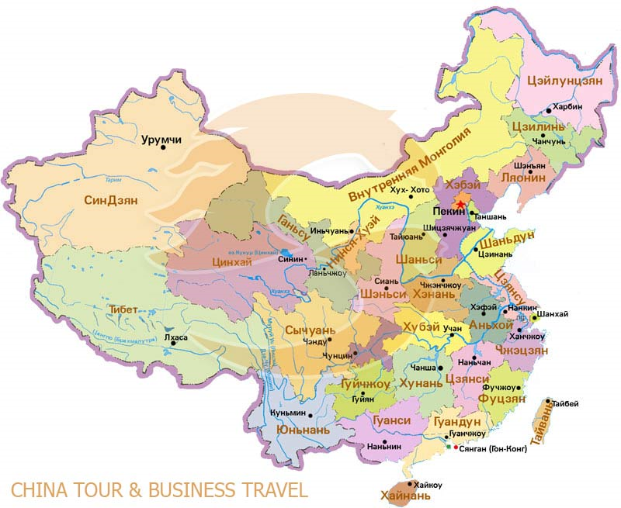
Захоплено
Захоплено
Поразка
Захоплено

Slide 7
Дії тайпінів:
Вбивали маньчжурських чиновників
Конфіскували майно багатів
Прилюдно спалювали дорогі меблі
Товкли в ступках перли
Видали Закон про землю
Реальна політика тайпінів відрізнялась від їхньої програми

Slide 8
чвари за першість при особі імператора
ослабили найбільше надбання тайпінів - боєздатну і слухняну армію
У 1864 р. маньчжурські війська, підтримані іноземцями, захопили Нанкін і вчинили там страхітливу різанину.

Slide 9
Висновок:
Отже,піднявши повстання ,селяни проголосили ідею рівності,та “стали” такими ж як і маньчурські феодали. Селянська війна була придушенна

